Slide 1
Bærekraftig mobilitet i oslo
Bymiljøetaten
Dialogkonferanse ruter 3103016

Slide 2


Slide 3

Eksempler på virkemiddelbruk
Handlingsplan Klima- og energistrategien
Tiltak / mål | Virkemiddel
Fossilfri anleggsdrift: | Grønne anskaffelser, krav ift utslipp fra kommunale prosjekter.
Fossilfri tunggodstransport | Grønne transportanskaffelser, tilrettelegging for tomtetilgang ved behov, energistasjoner, aktiv bruk av kommunens muligheter som planmyndighet, tydelige prioriteringer i Kommuneplanen
Nullutslipps drosjenæring | Kommunen som kravsetter, nullutslippssoner, tomter/samspill med privat næring for energistasjoner og hurtigladere, planarbeid
Nullutslipp kollektiv: | Grønne anskaffelser, nullutslippssoner Tilrettelegging av areal, Energiplan
20% reduksjon i biltrafikken | Kommunen som utvikler av kollektivinfrastruktur Kommunen som påvirker lovverket Bruk av bilfrie soner, parkeringsrestriksjoner Infrastruktur for elektrifisering av transportsektor: Kommunens eierstyring, Kommunens samspill med Hafslund gjennom plansamarbeid
Utslippsfri personbilpark | Tilrettelegging vha areal til energistasjoner. Prioritering i infrastr.invest. Lavutslipps-/nullutslippssoner, miljø og tidsdifferensierte bompengeavgifter
All transportvekst tas av kollektivt, sykkel og gange | Kommunen som ansvarlig for å utvikle kollektivtransporten

Slide 4
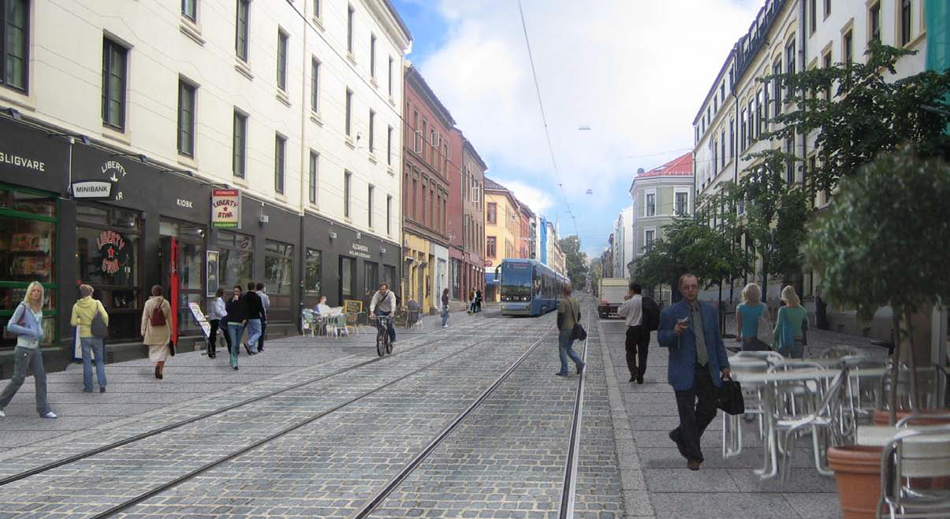


100 PUNKTSPLANEN FOR KOLLEKTIVTRAFIKK FREMKOMMELIGHET !

Slide 5
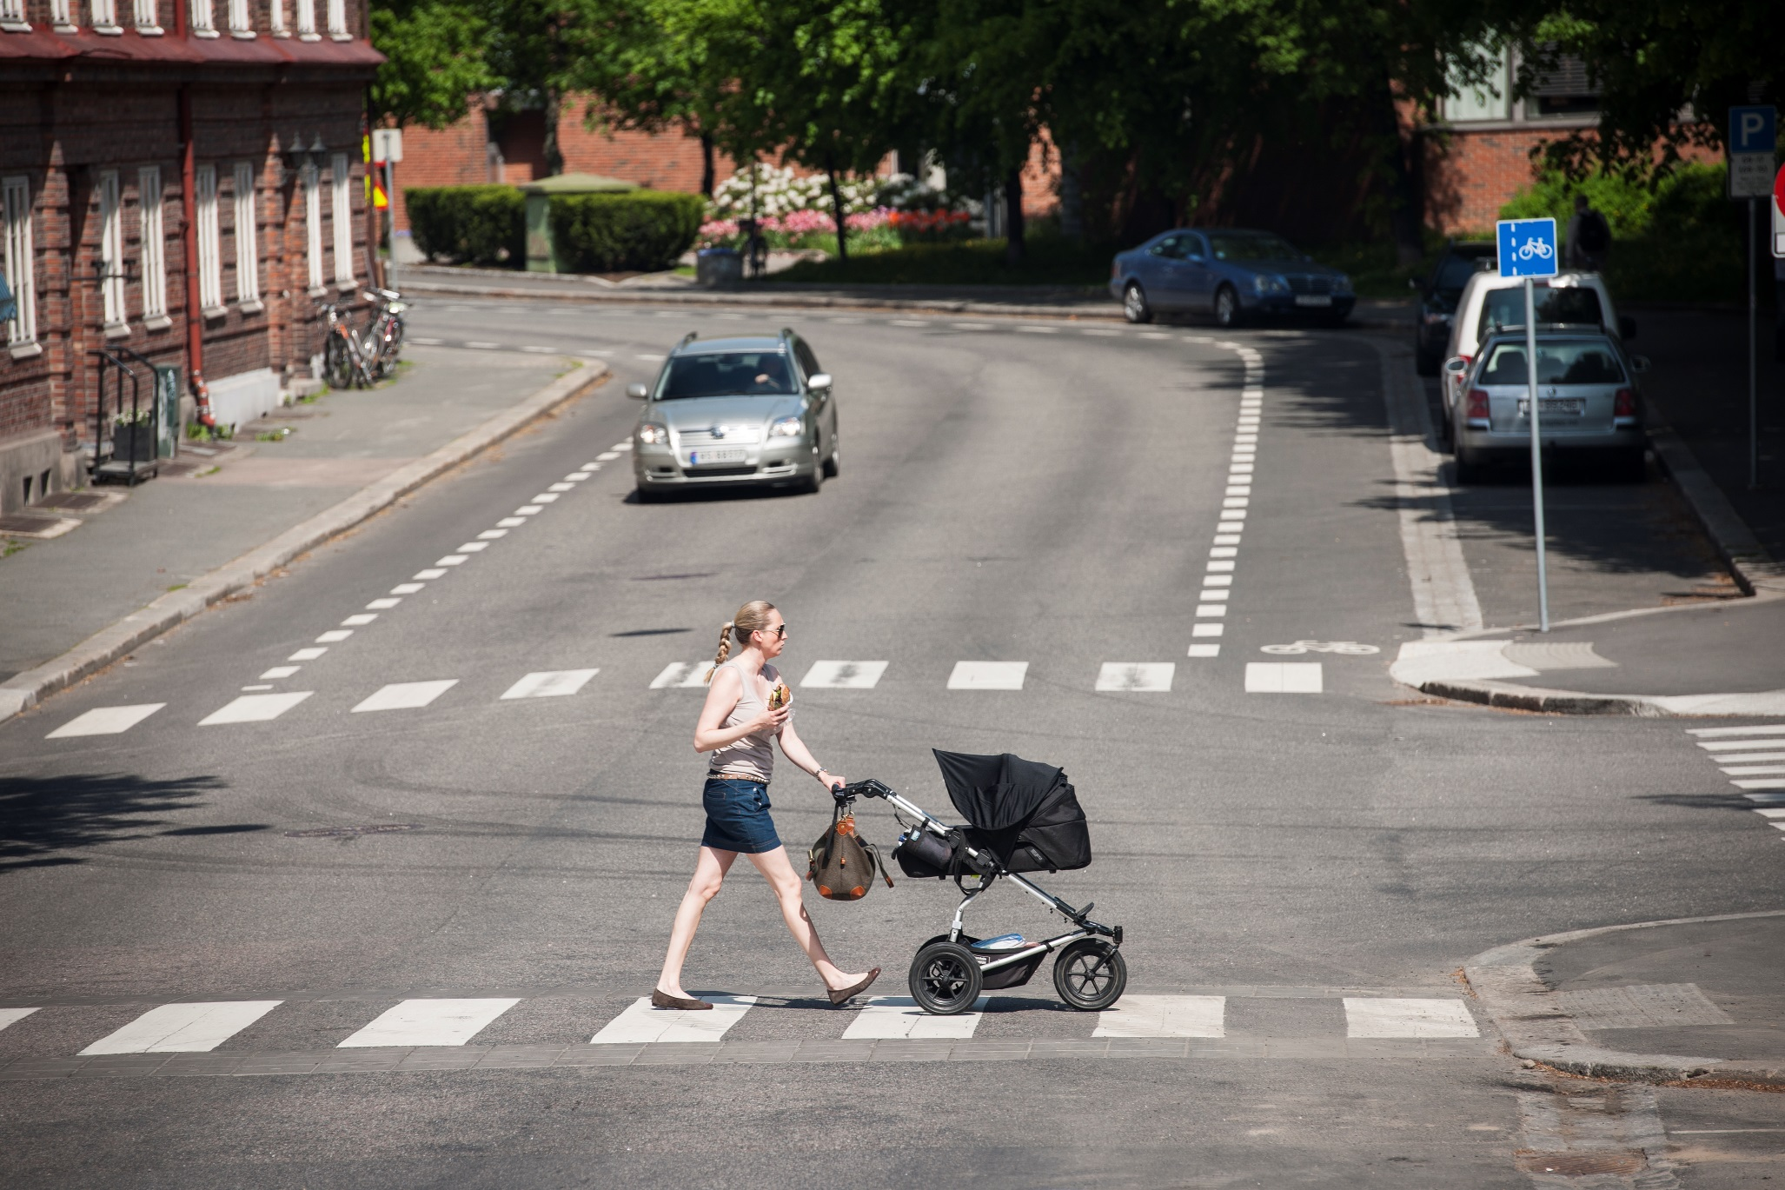
GANGE UTGJØR CA 25 %.
Transport og Logistikk 2014

Slide 6

SYKKEL I SENTRUM
Ca 8 % i 2014 sykkelandel.
Gange og sykkel kan på sikt utgjøre nær 50% av personreisene
Transport og Logistikk 2014

Slide 7
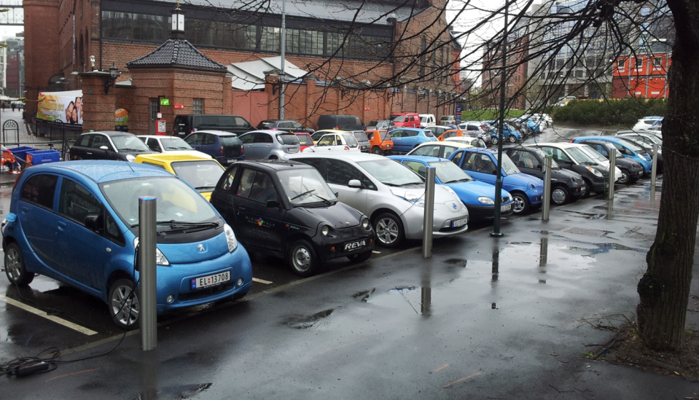
EL KJØRETØYER – PARKERING OG LADING - BOOKING

Slide 8
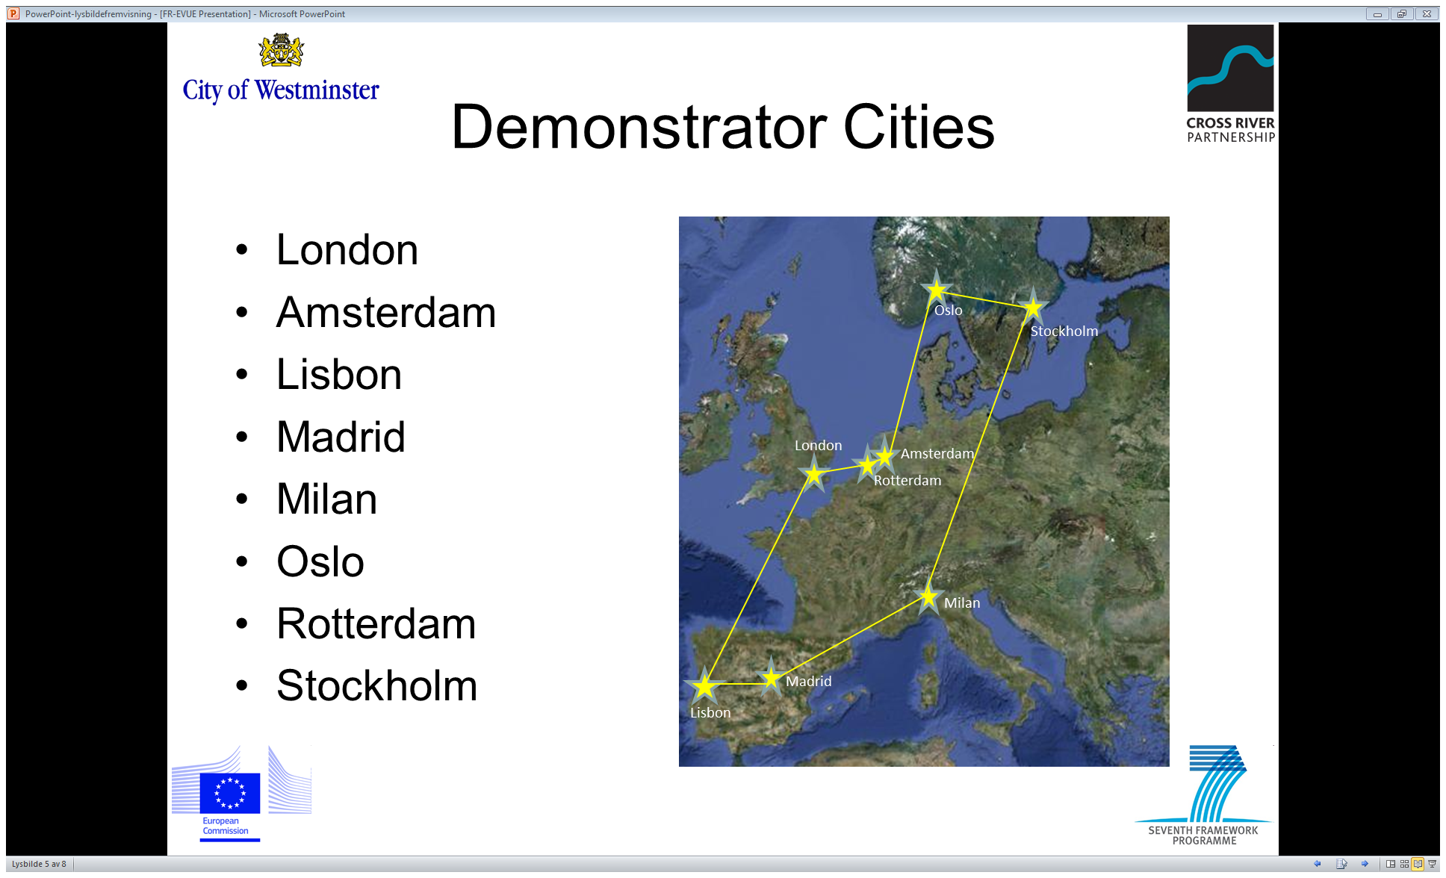
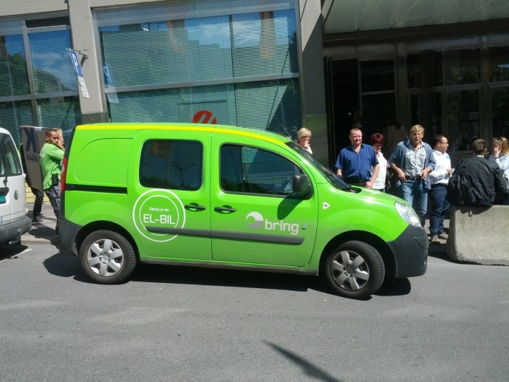




Fokus på elektrisk varetransport (EFV)
EU prosjektet FR-EVUE 2013 – 2017
Freight Electric Vehicles In Urban Europe.
BRING tester bruk av EV varetransport
i vinterdrifts forhold. SINTEF forskningspart
Oslo kommune er norsk partner, og har etablert hurtigladere for varetransport
Notes:
SINTEF samler inn data fra bilene for å se hvordan ytelse og batteri påvirkes av nordisk klima. Oslo kommune er prosjekteier og tilrettelegger for hurtiglading av testbilene (kommunen skal etablere to hurtigladere som kan forhåndsreserveres av Bring på dagtid og som kan benyttes av andre f.eks taxi på ettermiddag, kveld og natt).
Dette er et elbilprosjekt som skal demonstrere elektriske varebiler og lastebiler. Vi har fokusert veldig mye på tilrettelegging for privatbiler, så det er viktig å nå begynne fokuset på varebiler og næringsdrivende.
I Oslo vil demonstratoren foregå ved at Bring skal bruke 4 el-varebiler i flåten sin, og transportere varer og gjøre budoppdrag med disse. De skal kjøre faste ruter på morgen og ettermiddag, og på formiddagen ta tilfeldige budoppdrag. Sintef samler inn data fra bilene, og de sammenlignes med tilsvarende bensin- og diesel varebiler for å se på utslipp, driftskostnader etc. og om elvarebiler kan erstatte fossilbiler.
De andre byene som er med i prosjektet skal bl.a. teste ut større elektriske lastebiler (3,5 tonn – 18 tonn) for å distribuere drikkevarer (Heineken i Rotterdam og Amsterdam), Stockholm og Madrid skal ha ulike former for konsolideringssenter der «last mile delivery» skal skje med el-varebiler, mens Lisboa skal bl.a. benytte elvarebiler i den kommunale flåten til å hente penger fra og reparere parkeringsautomater, til renovasjon og i parkvesenet til vedlikehold av parker og plasser.

Slide 9
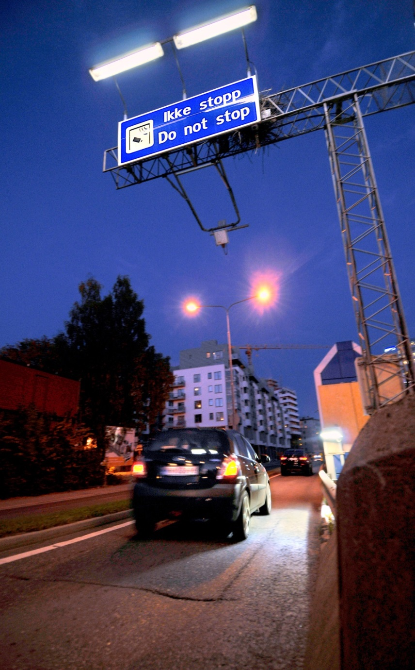
BETALING / STYRING - ITS
AutoPass er et norskutviklet
bompengeinnkrevingssystem med potensial for andre anvendelser:
Rushtidsavgift/miljødifferensiert
Reisetids målinger (køkontroll)
Parkeringsbetaling/kontroll/styring
Adgang til Lav (Null)UtslippSoner
Innfartsparkering, betaling/kontroll

Slide 10
BILDELING / SAMKJØRING
Én bildelings bil reduserer behovet for egne biler i et antall av 8 – 15 biler !

Slide 11
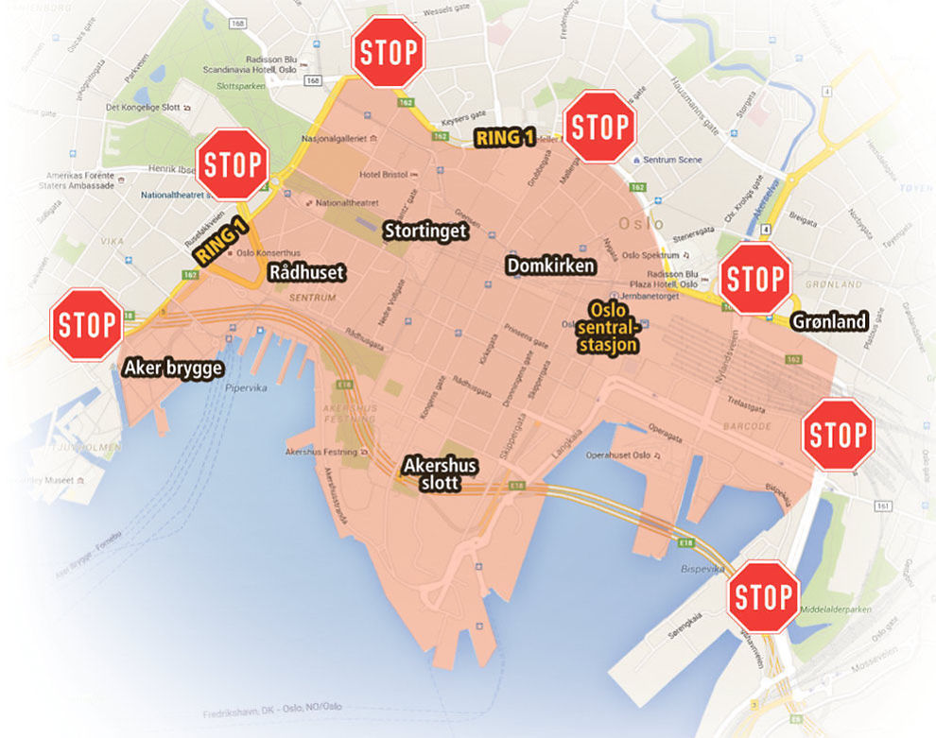
«BILFRITT byliv» – NY UTFORDRING
Kilde: VG

